Slide 1
CHÀO MỪNG CÁC EM ĐẾN VỚI TIẾT HỌC MÔN TOÁN!

Slide 2
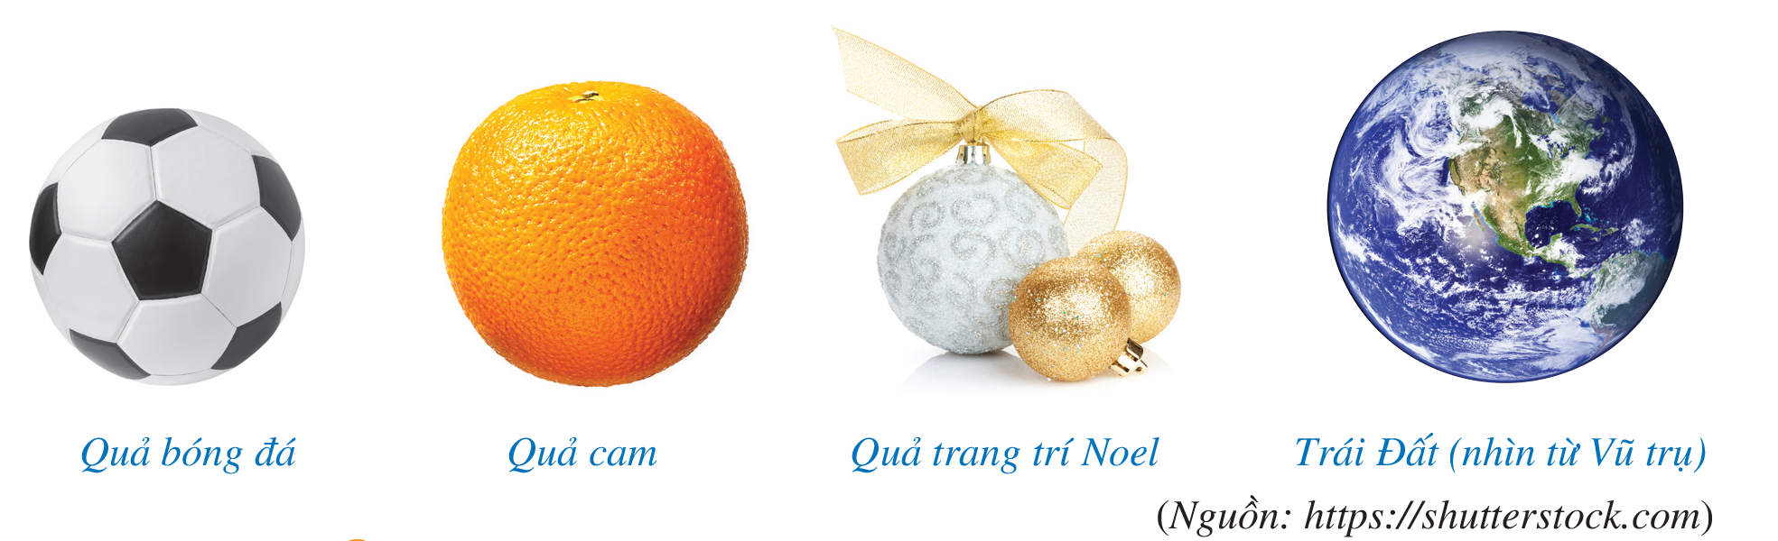
KHỞI ĐỘNG
Ở tiểu học, các em đã nhận biết được một số vật thể có dạng hình cầu, như ở Hình 28.
Hình cầu có những đặc điểm gì?

Slide 3
CHƯƠNG X. HÌNH HỌC TRỰC QUAN BÀI 3: HÌNH CẦU

Slide 4

NỘI DUNG BÀI HỌC
I
II
HÌNH CẦU
DIỆN TÍCH MẶT CẦU
III
THỂ TÍCH HÌNH CẦU

Slide 5
I
HÌNH CẦU

Slide 6
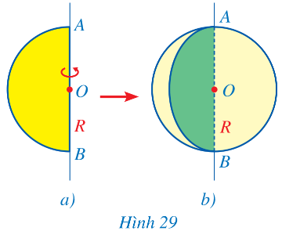
THẢO LUẬN NHÓM ĐÔI
HĐ1: Chuẩn bị một tấm bìa dạng nửa hình tròn và một số đồ vật quen thuộc có dạng hình cầu.
Quan sát và nhận xét hình dạng của tấm bìa.
Quay tấm bìa một vòng quanh đường kính AB.
So sánh hình tạo ra với các đồ vật quen thuộc.

Slide 7
Nhận xét
Hình tạo ra giống với quả bóng, viên bi.
Hình được tạo ra khi quay một nửa hình tròn một vòng xung quanh đường thẳng cố định chứa đường kính của nó là hình cầu.

Slide 8
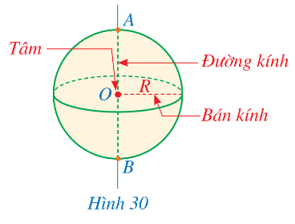
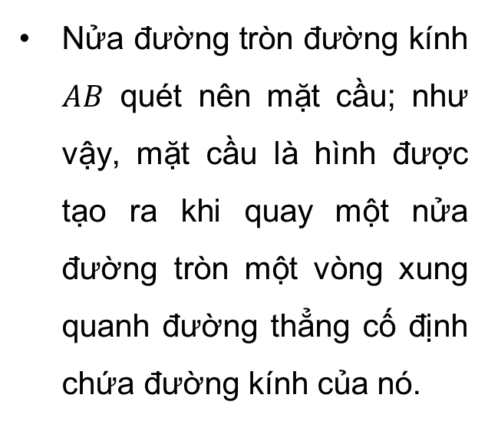
Nhận xét
Với hình cầu như ở Hình 30, ta có:
Nửa đường tròn đường kính $AB$ quét nên mặt cầu; như vậy, mặt cầu là hình được tạo ra khi quay một nửa đường tròn một vòng xung quanh đường thẳng cố định chứa đường kính của nó.

Slide 9
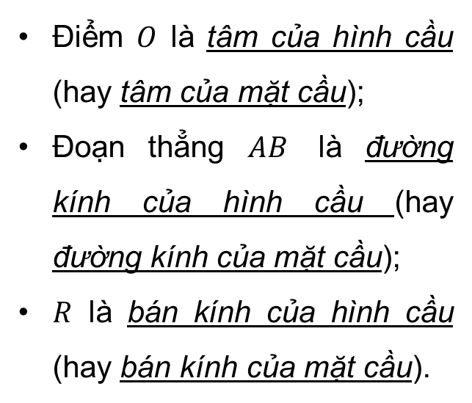
Nhận xét
Với hình cầu như ở Hình 30, ta có:
Điểm $O$ là tâm của hình cầu (hay tâm của mặt cầu);
Đoạn thẳng $AB$ là đường kính của hình cầu (hay đường kính của mặt cầu);
$R$ là bán kính của hình cầu (hay bán kính của mặt cầu).

Slide 10
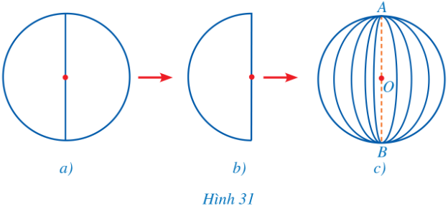
THẢO LUẬN NHÓM ĐÔI
HĐ2: Cắt một số miếng bìa có dạng hình tròn có cùng đường kính. Mỗi miếng bìa tròn đó được cắt làm hai nửa hình tròn. Ghép các miếng bìa có dạng nửa hình tròn đó để được một hình cầu như ở Hình 31.

Slide 11
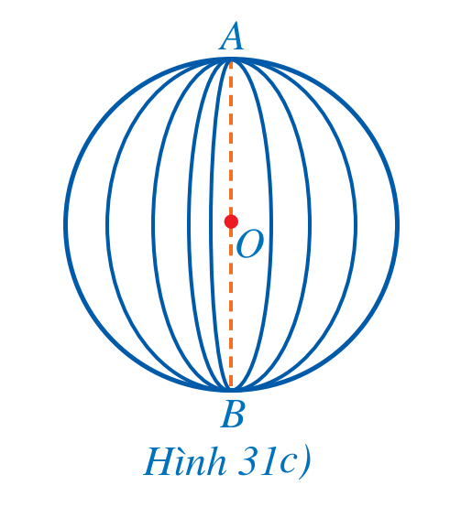
Ví dụ 1:
Đối với hình cầu nhận được ở Hoạt động 2 (Hình 31c), hãy chỉ ra:
Tâm của hình cầu;
Một đường kính của hình cầu.
Giải:
Điểm O là tâm của hình cầu đó.
Đoạn thẳng AB là một đường kính của hình cầu đó.

Slide 12

Luyện tập 1
Tạo lập một hình cầu có bán kính 3 cm.

Slide 13
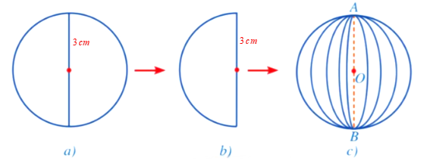
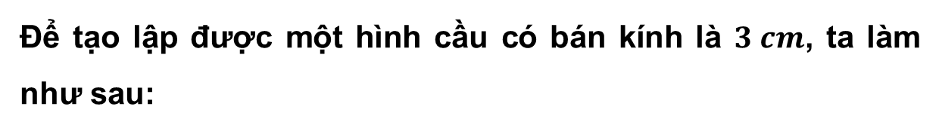
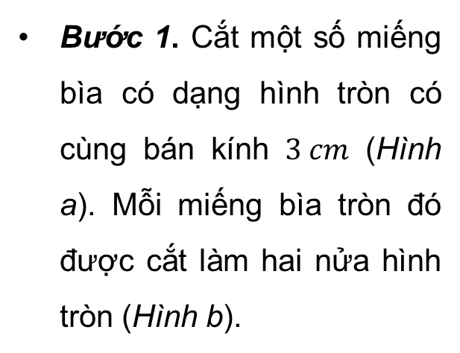
Luyện tập 1
Để tạo lập được một hình cầu có bán kính là $3 cm$, ta làm như sau:
Bước 1. Cắt một số miếng bìa có dạng hình tròn có cùng bán kính $3 cm$ (Hình a). Mỗi miếng bìa tròn đó được cắt làm hai nửa hình tròn (Hình b).

Slide 14
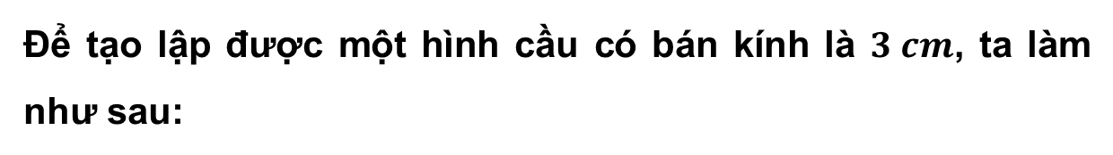
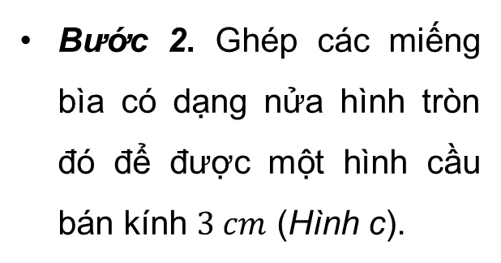
Luyện tập 1
Để tạo lập được một hình cầu có bán kính là $3 cm$, ta làm như sau:
Bước 2. Ghép các miếng bìa có dạng nửa hình tròn đó để được một hình cầu bán kính $3 cm$ (Hình c).

Slide 15
Nhận xét
Cách tạo dựng hình cầu, từ các miếng bìa có dạng hình tròn có cùng đường kính, gồm các bước:
Bước 1: Tạo ra các đường cong (đường sinh) quét nên bề mặt của hình cầu, bằng cách vẽ trên giấy (hay bìa mỏng) các hình tròn như nhau (với bán kính bằng bán kính hình cầu đã định), rồi cắt rời ra (như Hình 31a trang 105). Với mỗi hình tròn vừa được cắt rời ra đó lại cắt tiếp thành một bán kính để tạo khe ghép về sau.

Slide 16
Nhận xét
Cách tạo dựng hình cầu, từ các miếng bìa có dạng hình tròn có cùng đường kính, gồm các bước:
Bước 2: Tạo dựng mặt cầu bằng cách lấy mỗi hình tròn vừa cắt được ghép lại với nhau (theo khe ghép) (như Hình 31c trang 105)

Slide 17
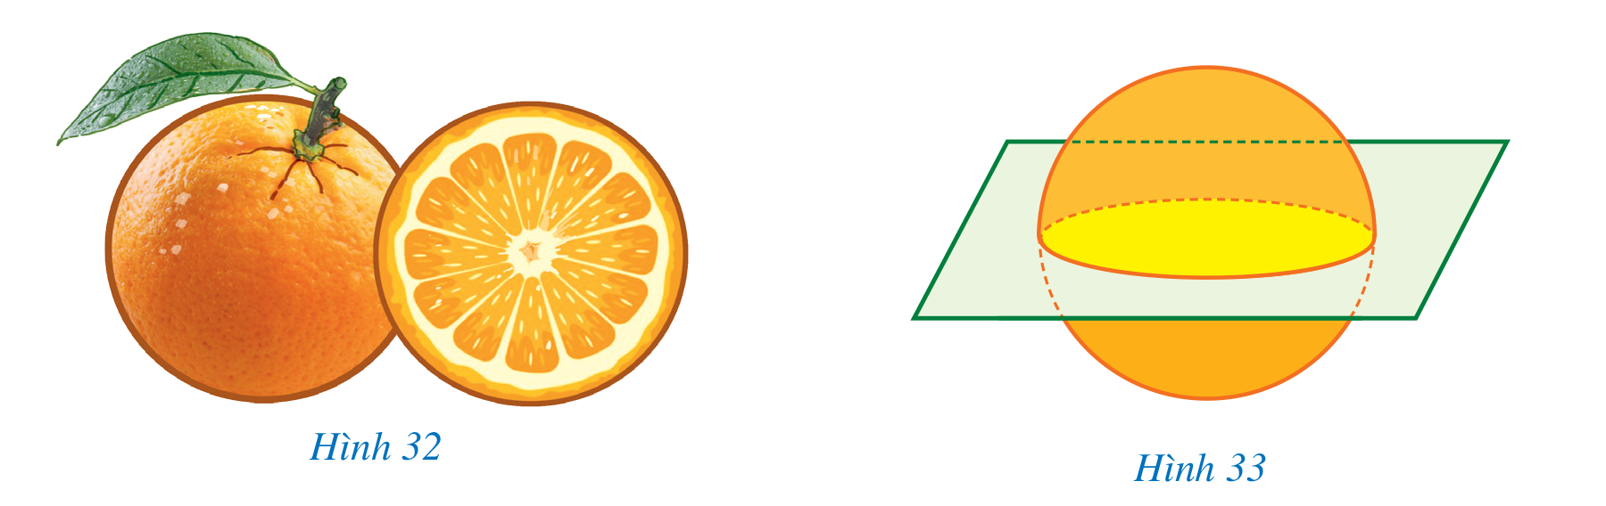
THẢO LUẬN NHÓM ĐÔI
HĐ3:
a) Chuẩn bị một quả cam có dạng hình cầu. Dùng dao để cắt nó thành hai phần. Phần mặt cắt của quả cam như ở Hình 32 có dạng hình gì?
b) Quan sát Hình 33 và cho biết một mặt phẳng cắt một hình cầu sẽ tạo ra hình gì?

Slide 18
Giải:
a) Mặt cắt quả cam có dạng hình tròn.
b) Một mặt phẳng cắt một hình cầu sẽ tạo ra mặt cắt hình tròn.

Slide 19
Nhận xét
Nếu cắt một hình cầu bởi một mặt phẳng thì phần chung giữa chúng là một hình tròn như Hình 34.
Đặc biệt, nếu cắt một hình cầu bởi một mặt phẳng đi qua tâm hình cầu thì phần chung giữa chúng là một hình tròn lớn như Hình 34.

Slide 20
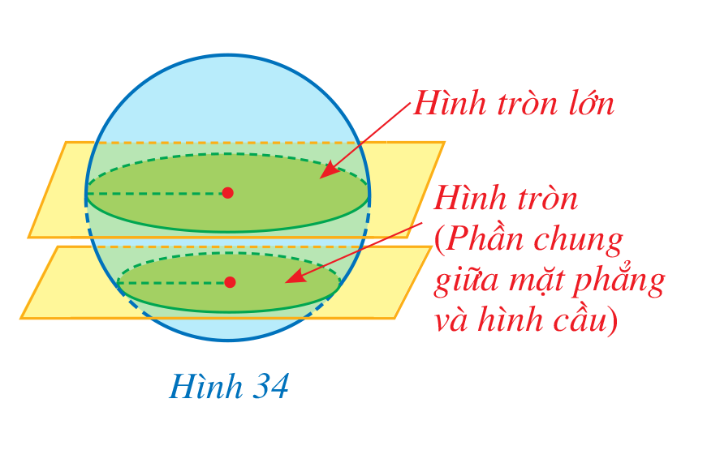
Nhận xét
Nếu cắt một mặt cầu bởi một mặt phẳng thì phần chung giữa chúng là một đường tròn.

Slide 21
II
DIỆN TÍCH MẶT CẦU

Slide 22
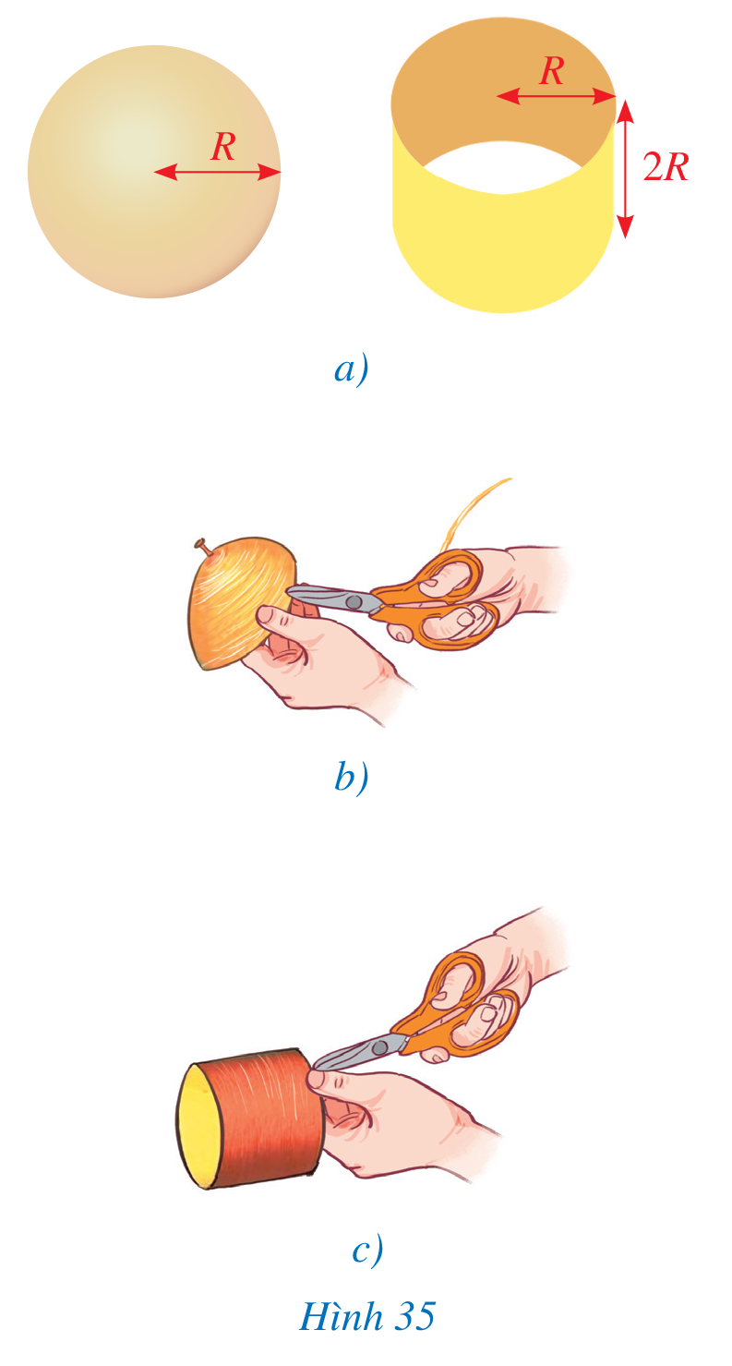
THẢO LUẬN NHÓM ĐÔI
HĐ4:
Chuẩn bị, rồi quan sát hình và thực hiện như các phần a), b).
Nhắc lại công thức tính diện tích xung quanh hình trụ.
Thực hiện ý c).

Slide 23
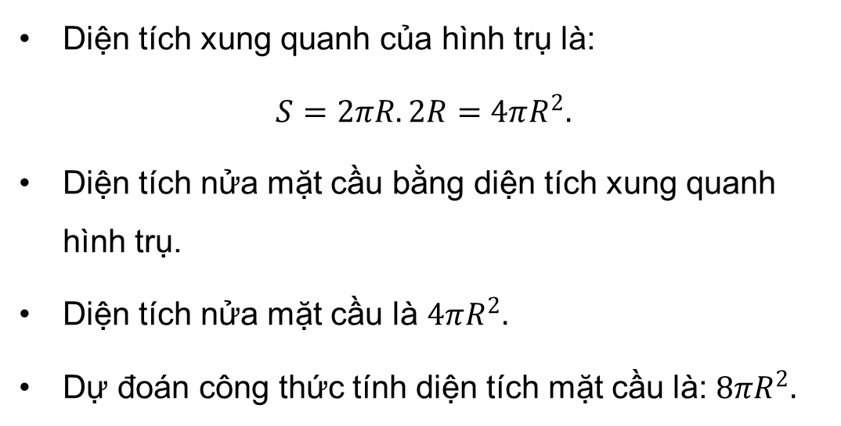
Giải:
Diện tích xung quanh của hình trụ là:
$$S=2πR. 2R=4πR^{2}.$$
Diện tích nửa mặt cầu bằng diện tích xung quanh hình trụ.
Diện tích nửa mặt cầu là $4πR^{2}.$
Dự đoán công thức tính diện tích mặt cầu là:$8πR^{2}.$

Slide 24
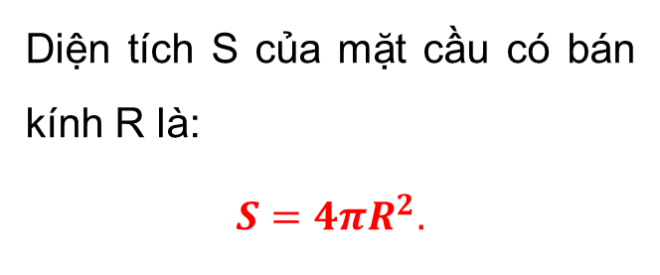
CÔNG THỨC
Diện tích S của mặt cầu có bán kính R là:
$$S=4πR^{2}.$$

Slide 25
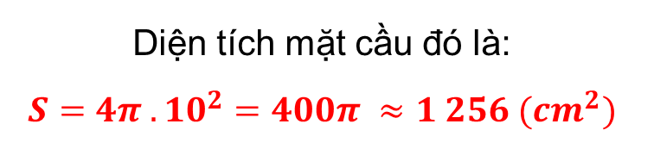
Ví dụ 2:
Cho một hình cầu có bán kính là 10 cm. Diện tích mặt cầu đó bằng bao nhiêu centimet vuông?
Giải:
Diện tích mặt cầu đó là:
$$S=4π . {10}^{2}=400π ≈1 256 ({cm}^{2})$$

Slide 26
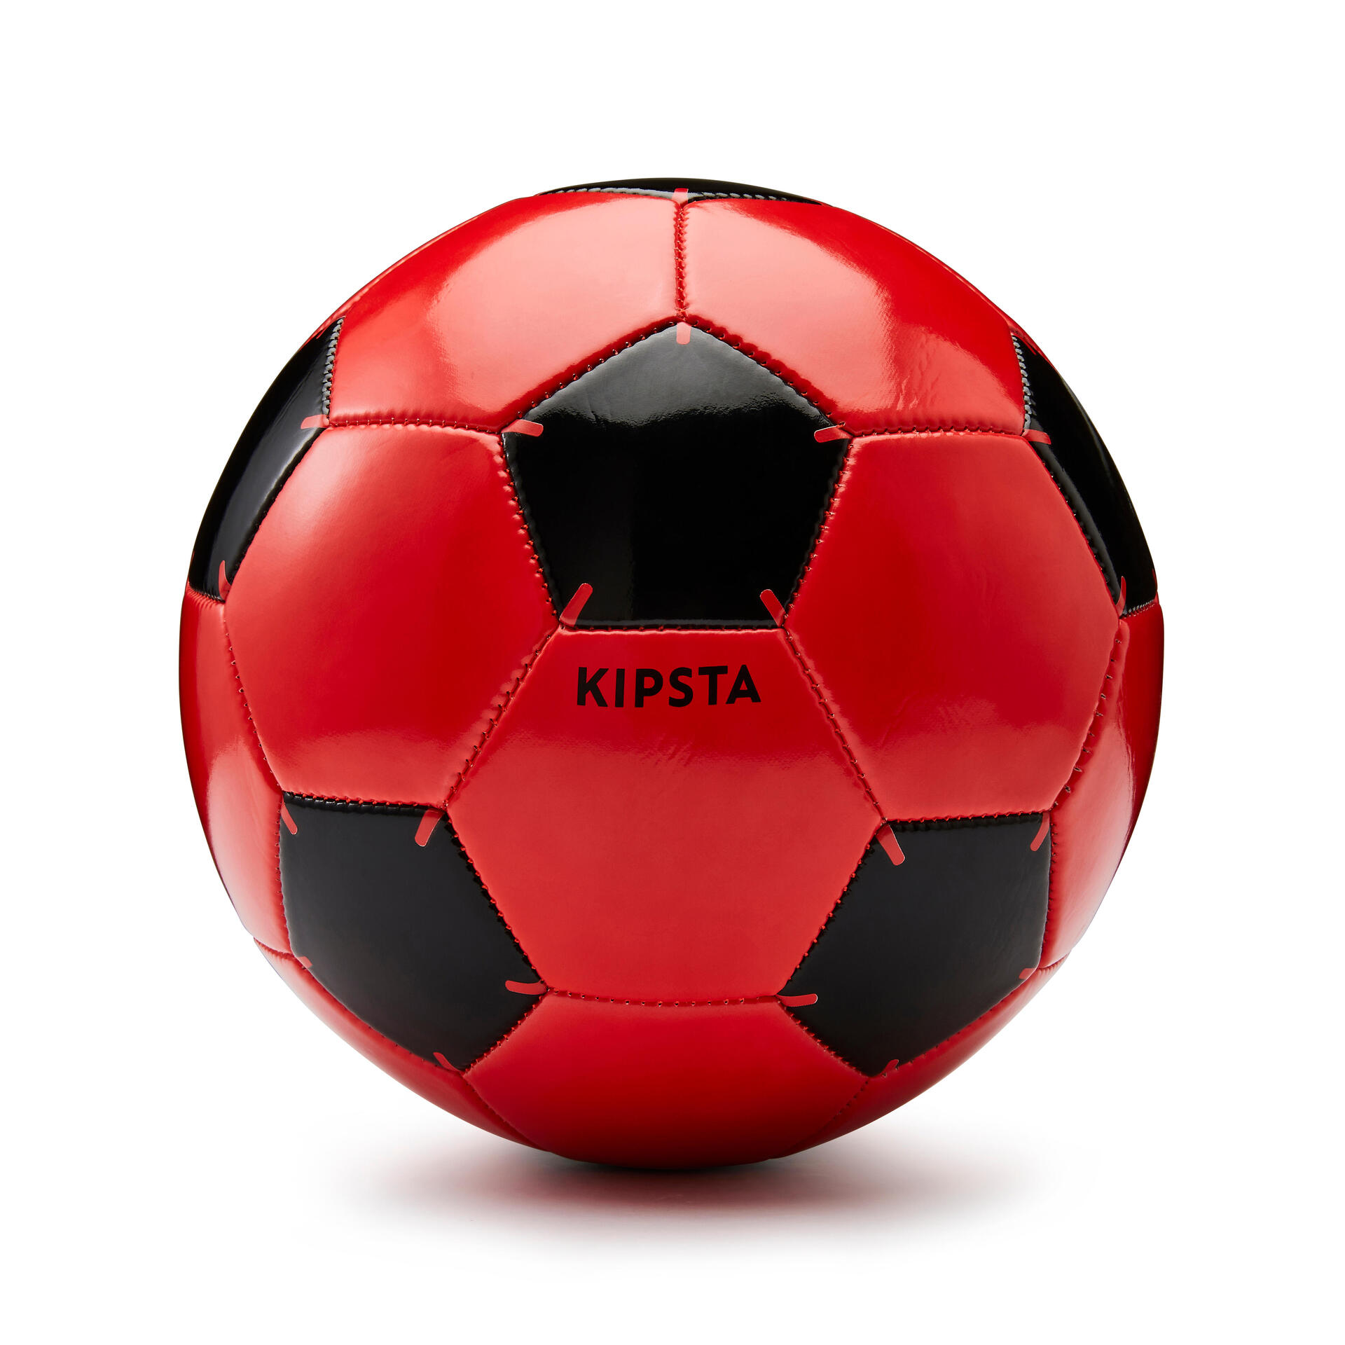
Luyện tập 2
Một quả bóng đá theo tiêu chuẩn chuyên nghiệp (cho cả nam và nữ, từ khoảng 11, 12 tuổi trở lên), thường nặng khoảng 450g, có chu vi đường tròn lớn khoảng 70 cm. Diện tích bề mặt của quả bóng đá như thế bằng bao nhiêu centimet vuông? (làm tròn kết quả đến hàng phần trăm).

Slide 27
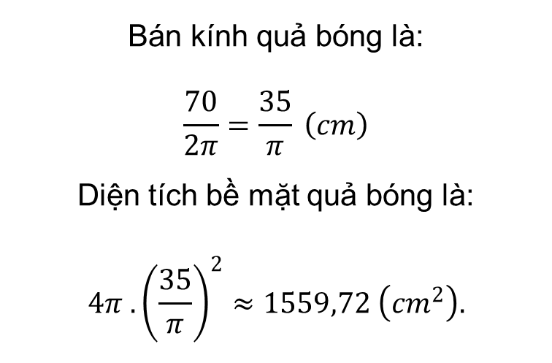
Giải:
Bán kính quả bóng là:
$$\frac{70}{2π}=\frac{35}{π} \left(cm\right)$$
Diện tích bề mặt quả bóng là:
$$4π{ . \left(\frac{35}{π}\right)}^{2}≈1559,72 \left({cm}^{2}\right).$$

Slide 28
III
THỂ TÍCH HÌNH CẦU

Slide 29
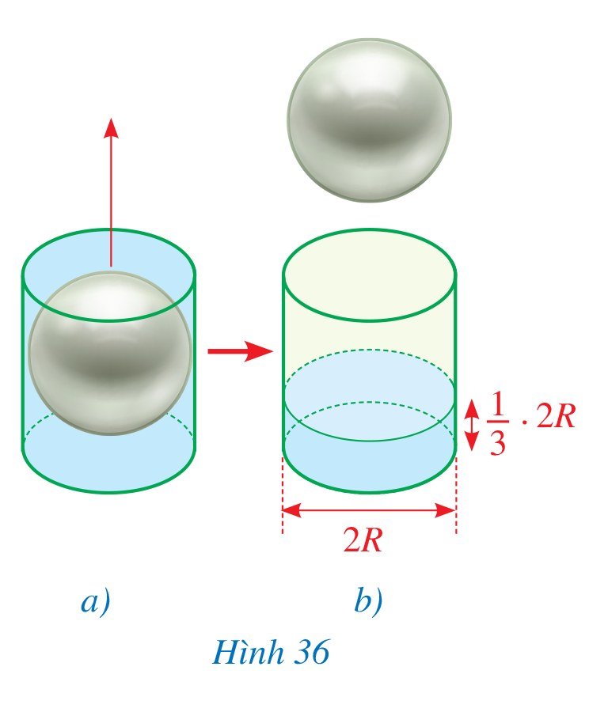
THẢO LUẬN NHÓM ĐÔI
HĐ5:
Nhắc lại công thức tính thể tích hình trụ.
Thực hiện xây dựng công thức tính diện tích hình cầu trong Hình 36.

Slide 30
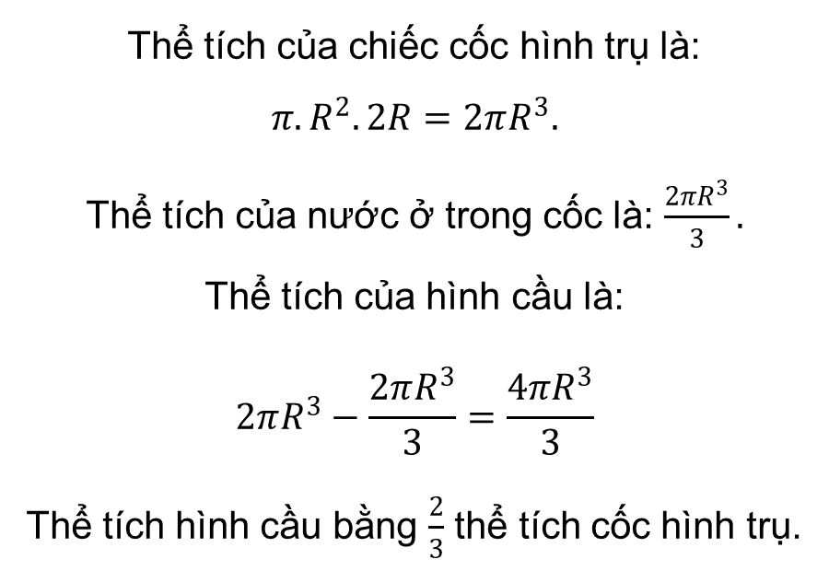
Giải:
Thể tích của chiếc cốc hình trụ là:
$$π.R^{2}.2R=2πR^{3}.$$
Thể tích của nước ở trong cốc là: $\frac{2πR^{3}}{3}.$
Thể tích của hình cầu là:
$$2πR^{3}−\frac{2πR^{3}}{3}=\frac{4πR^{3}}{3}$$
Thể tích hình cầu bằng $\frac{2}{3}$ thể tích cốc hình trụ.

Slide 31
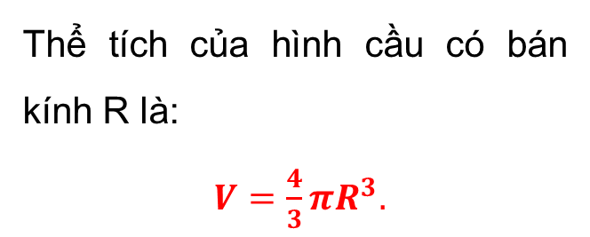
CÔNG THỨC
Thể tích của hình cầu có bán kính R là:
$V=\frac{4}{3}πR^{3}.$

Slide 32
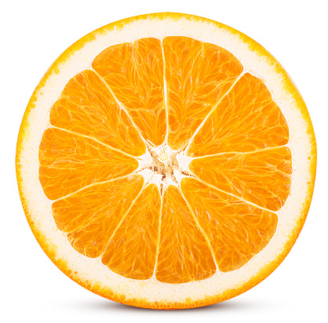
Ví dụ 3:
Bạn Lan cắt một trái cam có dạng hình cầu thành hai phần như nhau, đường kính của nửa trái cam vừa cắt (tính cả vỏ) đo được khoảng 7 cm, biết vỏ cam dày khoảng 4 mm. Hỏi thể tích phần ruột của quả cam đó khoảng bao nhiêu centimet khối? (làm tròn kết quả đến hàng phần trăm).

Slide 33
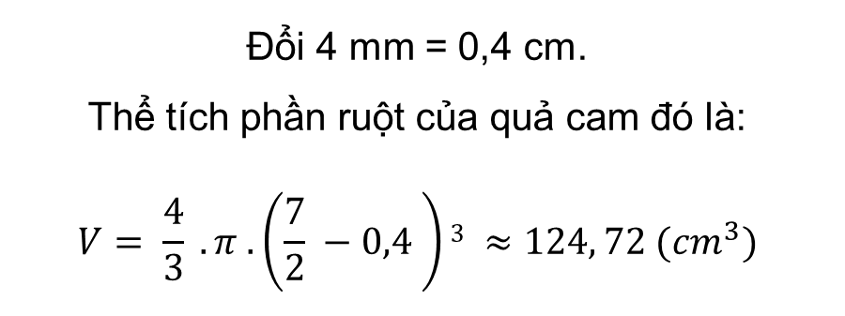
Giải:
Đổi 4 mm = 0,4 cm.
Thể tích phần ruột của quả cam đó là:
$$V= \frac{4}{3} . π . \left(\frac{7}{2} −0,4 \right)3 ≈124, 72 ({cm}^{3})$$

Slide 34
HOẠT ĐỘNG LUYỆN TẬP

Slide 35

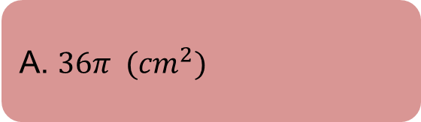
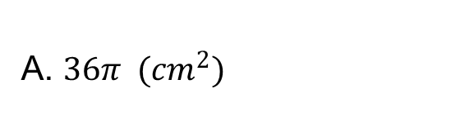
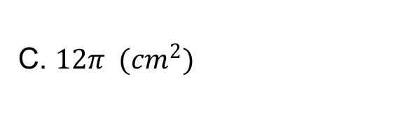
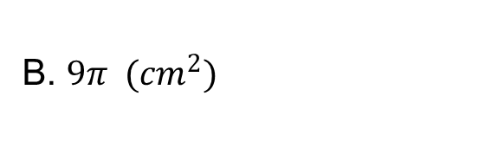
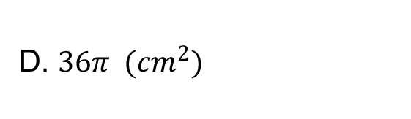
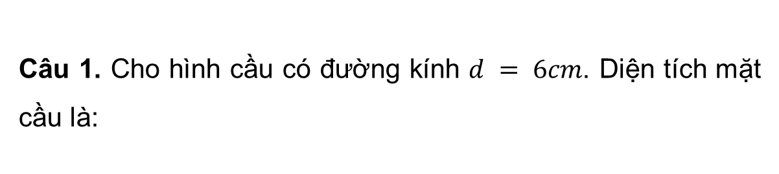
Câu 1. Cho hình cầu có đường kính $d = 6cm$. Diện tích mặt cầu là:
A. $36π ({cm}^{2})$
A. $36π ({cm}^{2})$
C. $12π ({cm}^{2})$
B. $9π ({cm}^{2})$
D. $36π ({cm}^{2})$

Slide 36
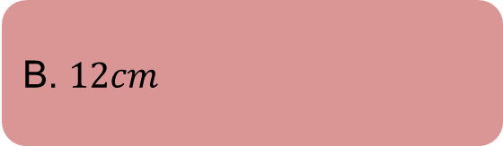
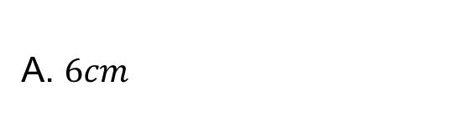
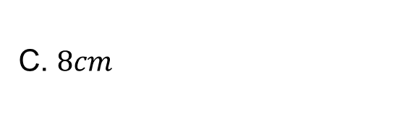
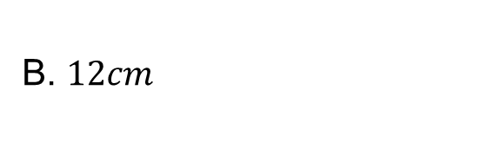
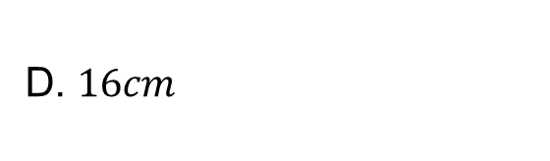
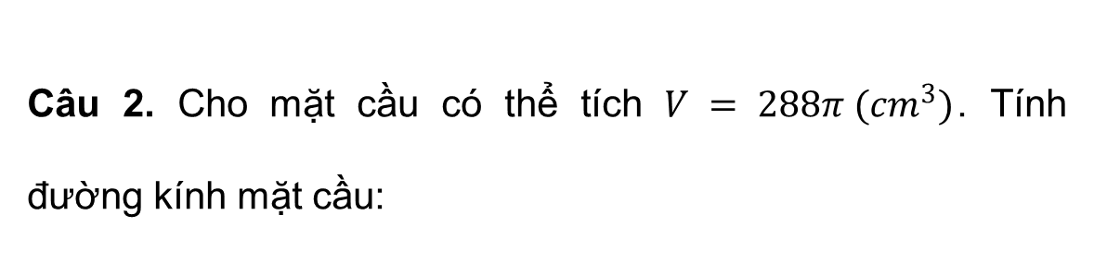
Câu 2. Cho mặt cầu có thể tích $V = 288π ({cm}^{3})$. Tính đường kính mặt cầu:
A. $6cm$
C. $8cm$
B. $12cm$
D. $16cm$
B. $12cm$

Slide 37
Câu 3. Cho mặt cầu có số đo diện tích bằng với số đo thể tích. Tính bán kính mặt cầu.
A. 3
C. 9
A. 3
B. 6
D. 12

Slide 38
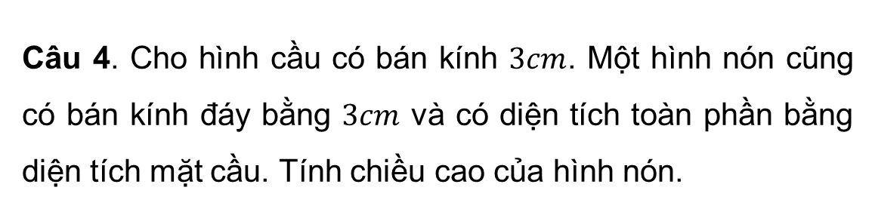
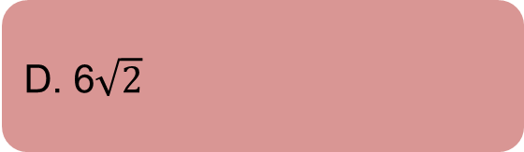
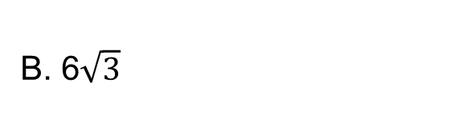
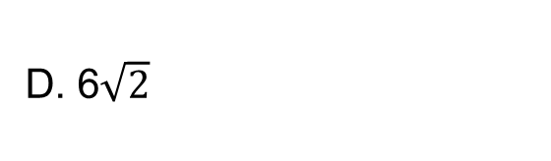
Câu 4. Cho hình cầu có bán kính $3cm$. Một hình nón cũng có bán kính đáy bằng $3cm$ và có diện tích toàn phần bằng diện tích mặt cầu. Tính chiều cao của hình nón.
A. 3
C. 72
D. 6$\sqrt{2}$
B. 6$\sqrt{3}$
D. 6$\sqrt{2}$

Slide 39
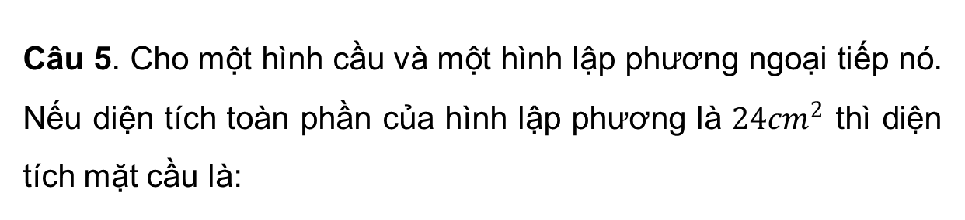
Câu 5. Cho một hình cầu và một hình lập phương ngoại tiếp nó. Nếu diện tích toàn phần của hình lập phương là $24{cm}^{2}$ thì diện tích mặt cầu là:
A. 4π
C. 2π
A. 4π
B. 4
D. 2

Slide 40
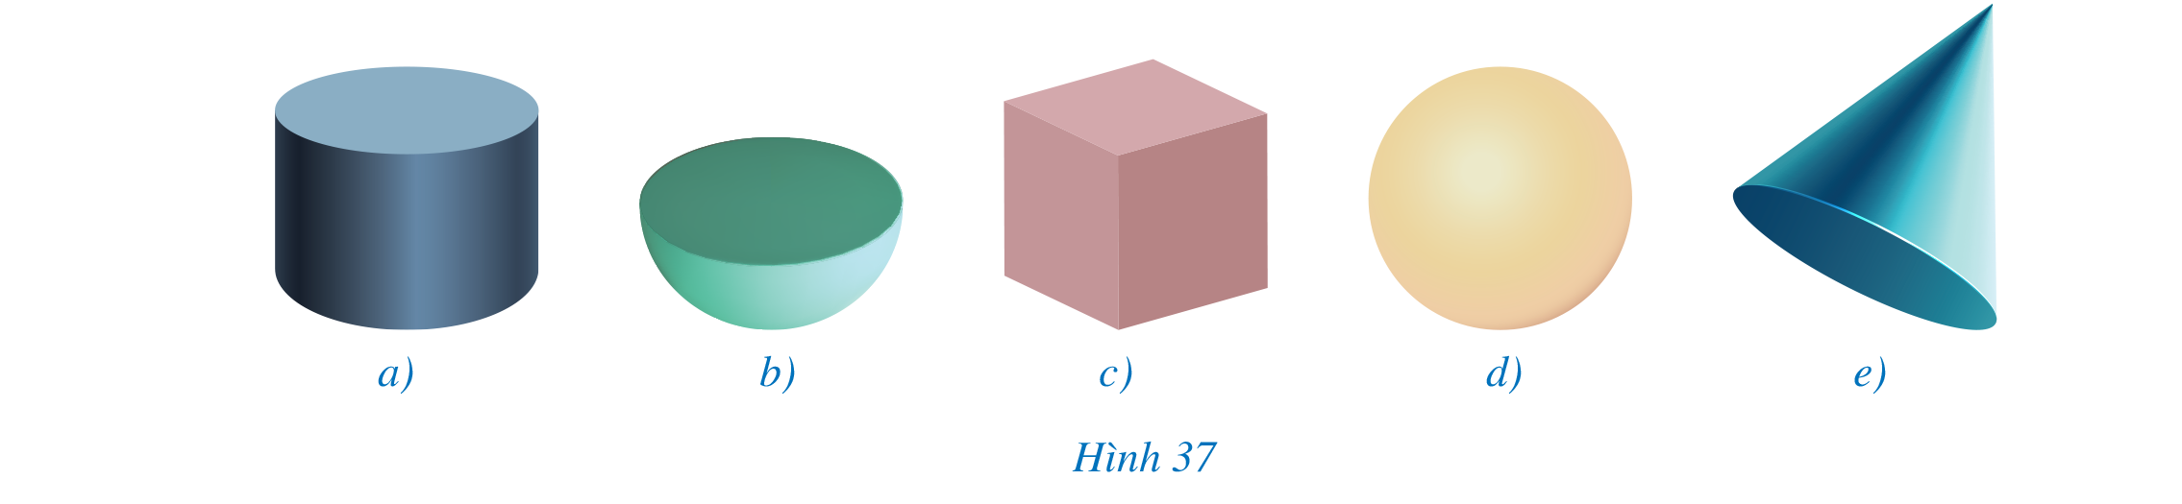
Bài 1 (SGK – tr.108)
Trong những vật thể ở các hình 37a, 37b, 37c, 37d, 37e, vật thể ở hình nào có dạng hình cầu?
Giải:
Hình 37d có dạng hình nón.

Slide 41
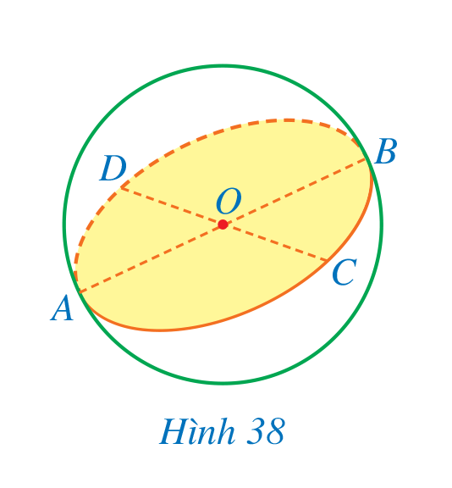
Bài 2 (SGK – tr.108)
Cho một mặt phẳng đi qua tâm O của một hình cầu (Hình 38). Quan sát Hình 38, hãy chỉ ra:
Hai đường kính của hình cầu;
Bốn bán kính của hình cầu;
Một hình tròn lớn của hình cầu.

Slide 42
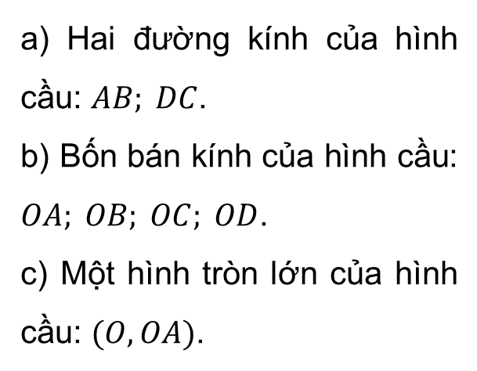
Giải:
a) Hai đường kính của hình cầu: $AB; DC$.
b) Bốn bán kính của hình cầu: $OA; OB; OC; OD$.
c) Một hình tròn lớn của hình cầu: $(O, OA)$.

Slide 43
HOẠT ĐỘNG VẬN DỤNG

Slide 44
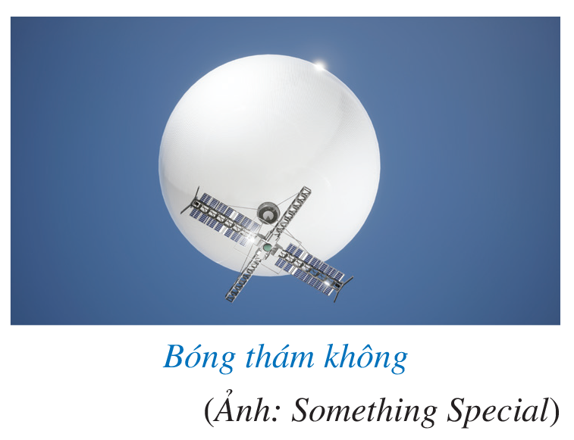
Bài 3 (SGK – tr.108)
Để dự báo thời tiết, người ta sử dụng các bóng thám không, đó là một loại bóng bay mang theo các dụng cụ đo thời tiết như đo áp suất khí quyển, nhiệt độ, độ ẩm và tốc độ gió. Giả sử một quả bóng thám không có dạng hình cầu với bán kính 10 m. Hỏi diện tích bề mặt của quả bóng thám không đó là bao nhiêu mét vuông?

Slide 45
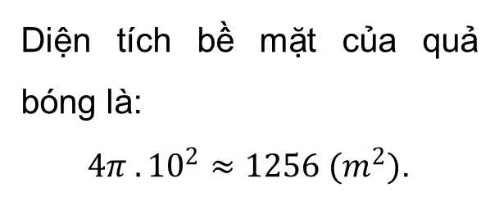
Giải:
Diện tích bề mặt của quả bóng là:
$4π . {10}^{2}≈1256 (m^{2})$.

Slide 46
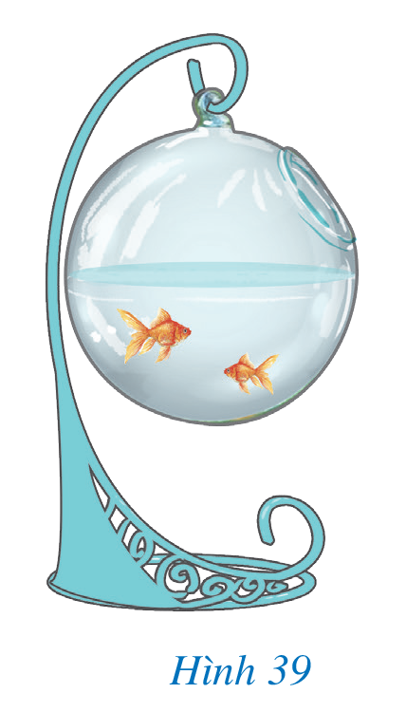
Bài 4 (SGK – tr.108)
Một bình nuôi cá cảnh có dạng hình cầu với đường kính khoảng 40 cm. Người ra muốn đổ vào bình nuôi cá đó một lượng nước bằng một nửa thể tích của của hình (Hình 39). Hỏi cần phải đổ vào hình bao nhiêu lít nước? (làm tròn kết quả đến hàng phần mười).

Slide 47
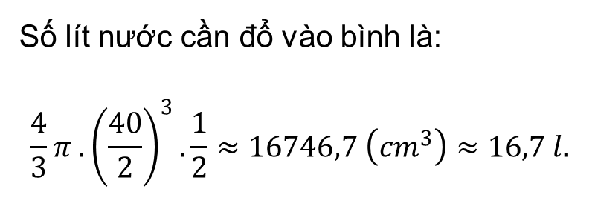
Giải:
Số lít nước cần đổ vào bình là:
$$\frac{4}{3}π . {\left(\frac{40}{2}\right)}^{3}.\frac{1}{2}≈16746,7 \left({cm}^{3}\right)≈16,7 l.$$

Slide 48
HƯỚNG DẪN VỀ NHÀ
Ghi nhớ kiến thức trong bài.
Hoàn thành bài tập trong SBT.
Đọc và chuẩn bị trước Bài tập cuối chương X.

Slide 49
CẢM ƠN CÁC EM
ĐÃ THAM GIA TIẾT HỌC!

